Slide 1
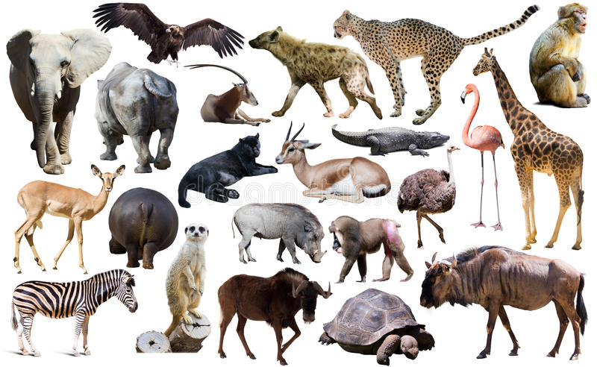
Τα ζώα της Αφρικής

Slide 2
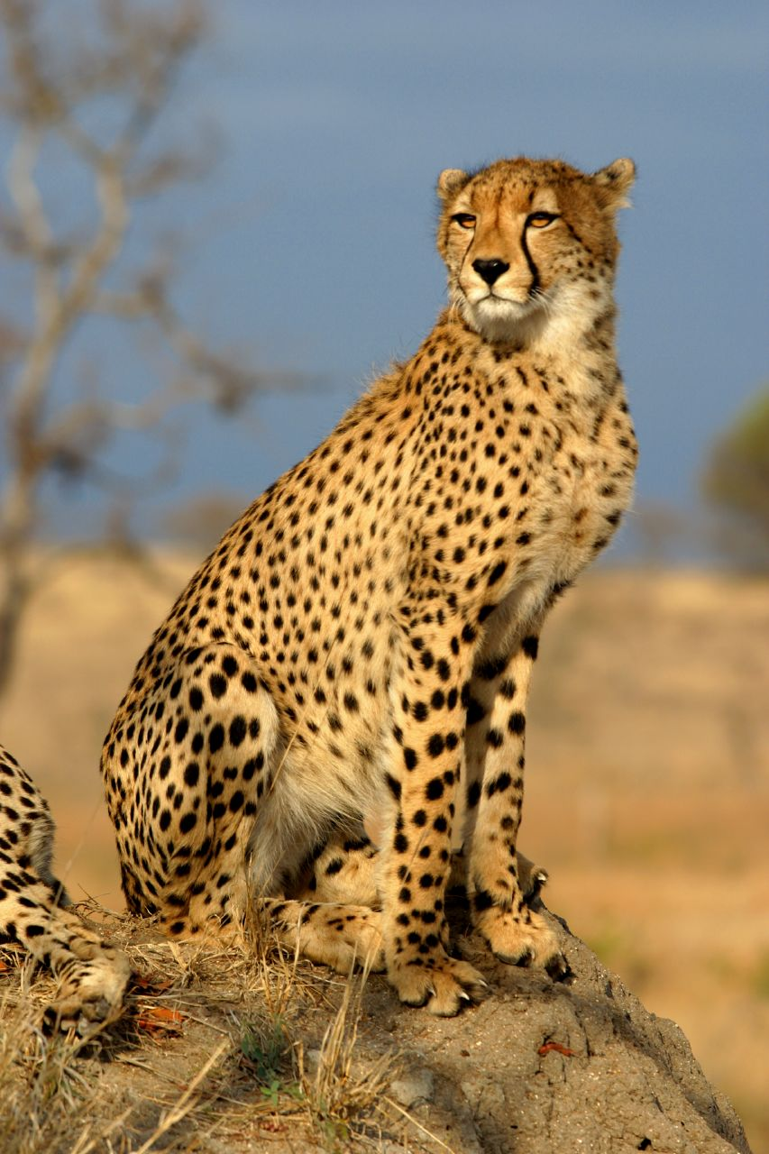
Γατόπαρδος
Μπορεί να επιταχύνει σε 90 χιλιόμετρα την ώρα, αλλά λόγω της κομψότητας και του ασθενώς ανεπτυγμένου μυελού του, αυτός ο «αθλητής» μεταξύ των γατών είναι ο ασθενέστερος εκπρόσωπος της οικογένειάς του.Το ύψος του , αν μετρηθεί στο ακρώμιο, φθάνει σε ένα μέτρο και το βάρος της κυμαίνεται από 40 έως 65 kg.

Slide 3
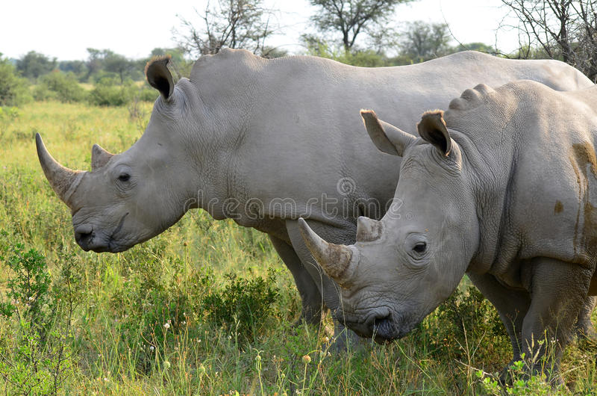
Ρινόκεροι
Αυτό το ζώο της Αφρικής εκπροσωπείται εδώ από δύο είδη - άσπρο και μαύρο. Μεταξύ τους , οι ρινόκεροι μπορούν να επικοινωνούν, καθώς και να προειδοποιούν τους νέους τους για τον επικείμενο κίνδυνο με τη βοήθεια του infrasound. Διαθέτει μήκος περίπου 3,9 μέτρα και βάρος περίπου 3 τόνους.

Slide 4
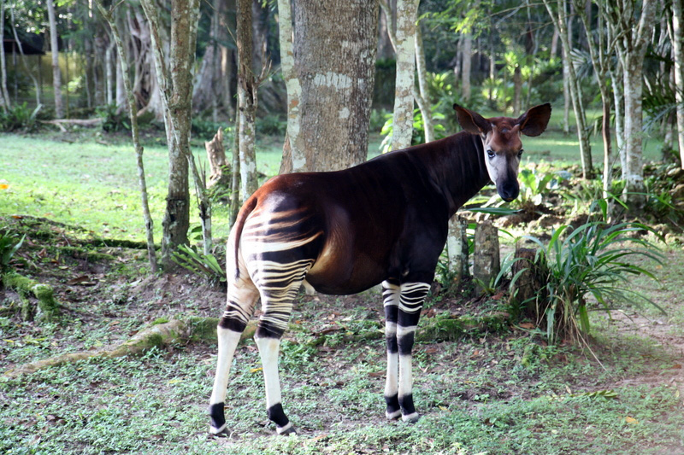
Okapi
Ζουν στο δάσος Ιτούρι στο Κονγκό της Κεντρικής Αφρικής και είναι εξαιρετικά σπάνια. Μόλις 25.000 είδη ζουν σήμερα εκεί σε άγρια κατάσταση. Οι κύριες απειλές περιλαμβάνουν απώλεια οικοτόπων λόγω υλοτόμησης και ανθρώπινης εγκατάστασης. Το Okapi Conservation Project ιδρύθηκε το 1987 για την προστασία των πληθυσμών okapi.

Slide 5
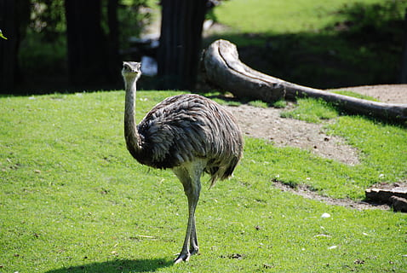
Στρουθοκάμηλος
Η στρουθοκάμηλος είναι μεγάλο πτηνό, που ανήκει στην οικογένεια Στρουθιονίδες και στην τάξη Στρουθιονόμορφα των δρομέων. Πρόκειται για το μεγαλύτερο πουλί που ζει σήμερα στον πλανήτη μας. Φθάνει σε ύψος τα 2-2,5 μέτρα και ζυγίζει από 50 ως 80 κιλά.

Slide 6
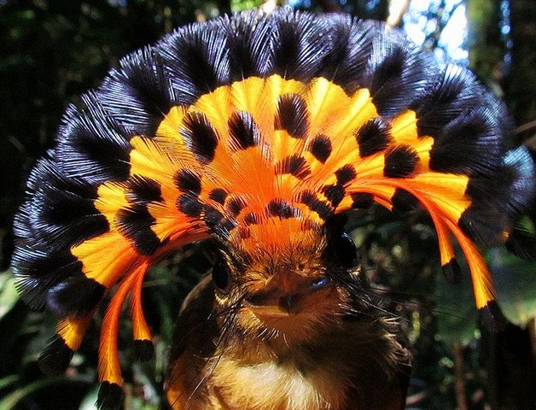
Amazon Royal Flycatcher
Εντυπωσιακό πτηνό που ζει στα τροπικά δάση γύρω από τον Αμαζόνιο, φτιάχνοντας μεγάλες φωλιές πάνω από τα νερά, προκειμένου να προστατευθούν από τα αρπακτικά. Είναι ένα είδος πτηνών της οικογένειας Tityridae. Βασίζονται στην πτήση για να μετακινηθούν

